Slide 1
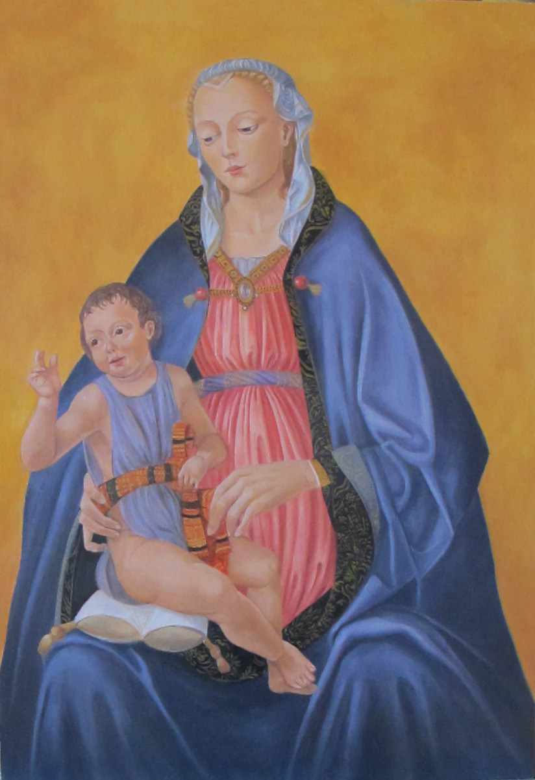
NOËL SACRÉ
Vénitien et flamand
Je vous invite à découvrir une série de copies de tableaux ayant pour thème « la Vierge à l'Enfant », tableaux de la Renaissance Vénitienne et Flamande du XVème siècle, accompagnés d'une collection de gravures anciennes .
Artistiquement vôtre.
Patrick Ciuti
Vernissage le 7 décembre
à partir de 18 h 30
Peinture –Gravure
Œuvres récentes
Domenico Ghirlandaio - La Vierge à l’Enfant
FORCALQUIER
La Voûte – Atelier d’artiste - Galerie
57 rempart Berluc Perussis
Exposition du 7 décembre au 4 janvier
Entrée libre et gratuite
ouvert tous les jours sauf mardi & dimanche – de 10 h à 12 h et 15 h à 18 h30
Téléphone : 04 92 75 16 52 - Email : patrickciuti@bbox.fr
Site Internet : http://mouvart.com/patrick-ciuti-artiste-peintre---graveur/848/

